Slide 1
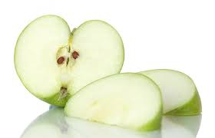
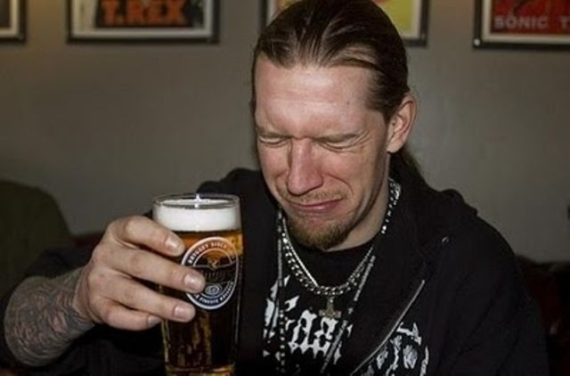
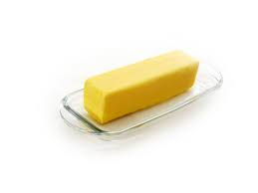
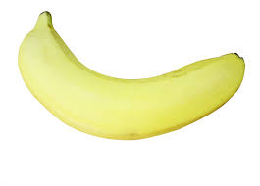
off flavors
Sabores no deseados en una cerveza

Slide 2
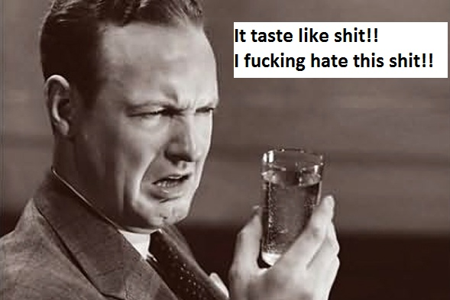
¿Que es un off flavor?
Es un aroma o sabor no deseado en una cerveza causado principalmente por algún compuesto o alguna combinación de estos

Slide 3
¿Por qué es importante aprender a identificar estos aromas y sabores?
La mayoria de estos no son placenteros y arruinan la experiencia de tomar una cerveza
educa nuestro paladar
aprendes mas sobre el proceso de hacer cheve, principal TU proceso entre otras razones mas

Slide 4
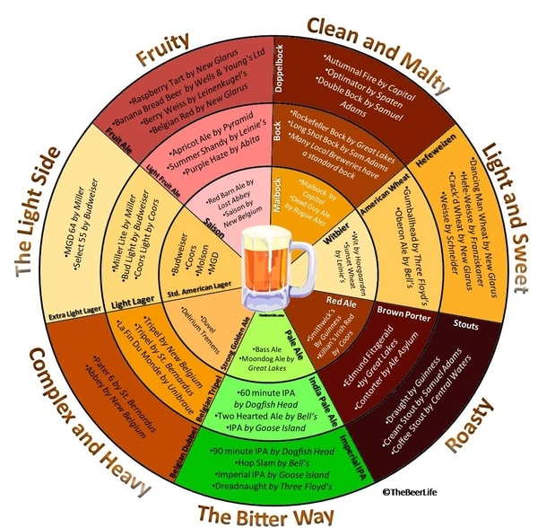
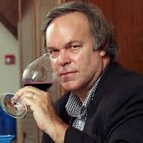
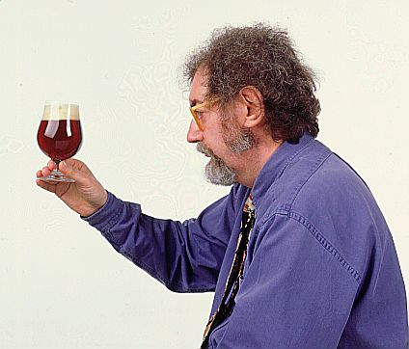
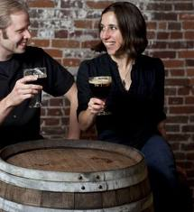
Genética
hay personas que son mas susceptibles a sabor y olores

Slide 5
Ejemplos de off flavors mas comunes

Slide 6
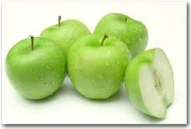
Acetaldehído
características: Es el típico sabor y aroma a manzana verde, también puede llegar a saber a cidra
composición: es un compuesto intermediario que se forma en el proceso de fermentación
causas: fermentación incompleta, esto quiero decir que si la levadura no tuvo suficiente oxigeno o floculo antes de tiempo, inoculación excesiva, oxidación del alcohol en la maduración, infección bacteriana de acetobacters

Slide 7
Ácido (sour)
Características: aroma y sabor acido, puede ser ligero o muy presente, a veces sabor y olor a vinagre
causas: causado principalmente por infección de bacterias

Slide 8
Alcohol
características: tiene un sabor especiado, picante, a veces dulce, y una sensación cálida en la lengua y/o garganta, también presenta un olores a solvente
composición: se forma en el proceso de fermentación, pueden haber diferentes tipos de alcoholes presentes ejemplo; etanol, butanol, isopropanol, etc.
causas: fermentación a altas temperaturas, falta de oxigeno

Slide 9
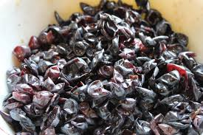
Astringencia
Características: se presenta únicamente en sabor no en aroma, tiene un amargor no placentero, punzante y seco, como una sensación de comer la piel de la uva
causas: exceso de amargor (mucho lúpulo), taninos, contaminación, alta atenuación, hervir granos de malta, malta molida en exceso, exceso de agua en el sparge, ph muy bajo, exceso de compuestos como sulfatos, magnesio y hierro

Slide 10
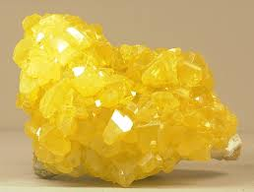
Azufre
Características: olor a huevos podridos, a levadura, ajo, etc.
causas: cambios drásticos de temperatura en la fermentación, fermentación a una alta presión

Slide 11
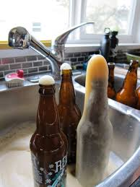
Carbonatación
Características:
Alta carbonatación.- Por lo general es un indicativo de alguna infección bacteriana, pero es aceptable es unos estilos, da sabor un poco picante y acido en boca
Baja carbonatación.- da una percepción dulce y medio aguada

Slide 12
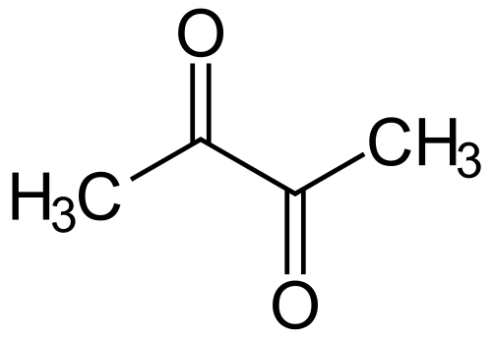
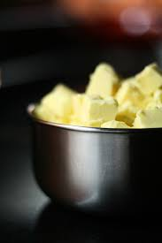
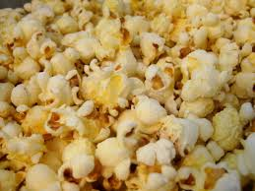
Diacetil (2,3 butanodiona)
Características: Sabor y aroma a mantequilla
causas: es un producto secundario de la fermentación, también es producido por ciertas bacterias como pediococcus damnosus, inoculación baja(underpitching),dejar pasar mucho tiempo al enfriar el mosto, fermentación incompleta, empezar la fermentación a temperaturas calientes, baja oxigenación del mosto

Slide 13
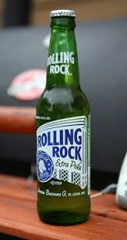
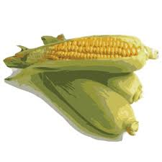
DMS (Dimethyl sulfide)
características: aroma y sabor a vegetales o maíz cocido
causas: contaminación por bacteria (Obesumbacterium o Hafnia), hervir por un corto periodo

Slide 14
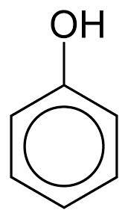
Fenoles
Características: compuestos orgánicos con un grupo funcional fenol y aportan aroma y sabor medicinal, plástico, solventes, smoky
causas: producidos por algunas cepas de levaduras, agua con alto contenido de cloro, contaminación por bacteria.

Slide 15
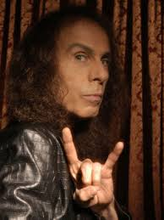
Metálico
Características: sabor a metal, también descrito como sabor a sangre
causas: hierro en forma iónica, oxidación de ácidos grasos libres, contacto con hierro o acero de algún equipo, acero inoxidable sin haber sido pasivado,

Slide 16
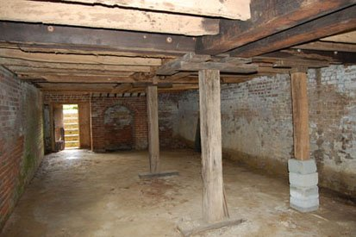
Moho
Características: es el clásico sabor y aroma a sótano, madera húmeda,
causas: contaminación por hongos, exposición al aire

Slide 17
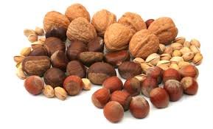
Almendra, avellana, sherry
causas: ocasionada principalmente por oxidación

Slide 18
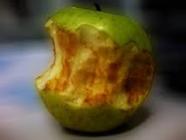
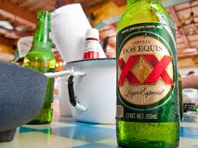
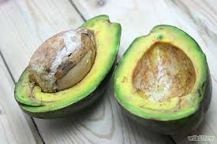
Oxidación
Características: aroma y sabor a cartón, papel mojado, sherry, y fruta podrida
causas: contacto con el oxigeno..done…

Slide 19
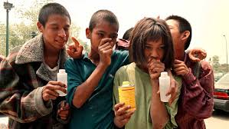
Solvente
Características: aroma a acetona, tiner y una sensación caliente o picante en sabor
causas: es ocasionada por el compuesto acetato de etilo y puede ser producida por levadura salvaje, temperaturas de fermentación alta, oxidación

Slide 20
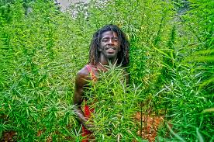
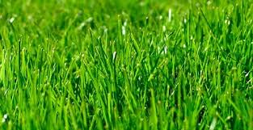
Hierba (grassy)
características: Aroma a pasto recién cortado
composición: lo aporta un aldehído llamado hexanal en concentraciones mayores a .2 ppm
causas: malta de baja calidad, dejar el grano molido reposando por mucho tiempo y lúpulos frescos

Slide 21
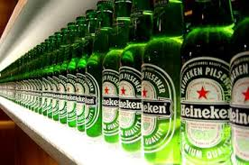
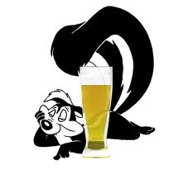
Zorrillo (ligth-struck, 3-metil-2-butene-1-thiol)
características: olor a zorrillo
causas: exposición prolongada a los rayos del sol

Slide 22
Le gracias

